Slide 1
Analogové vstupy a výstupy
D/A převodníky

Slide 2
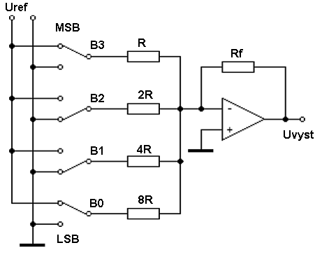
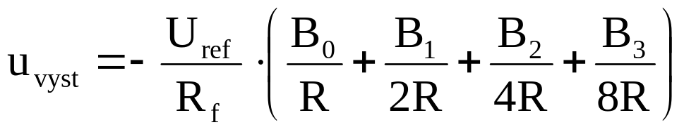
D/A převodník
Základem
je sčítací zesilovač (sumátor)
Odpory rezistorů odpovídají vahám jednotlivých bitů

Slide 3
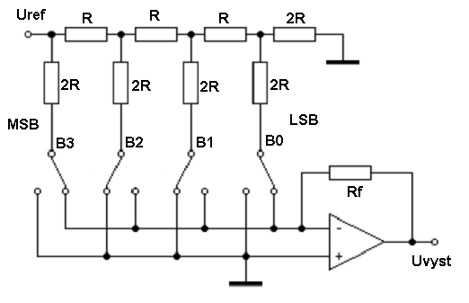
D/A převodník
Při konstrukci se často používá rezistorová síť R-2R
MSB
Most Significant Bit
nejvýznamnější bit
LSB
Least Significant Bit
nejméně významný bit

Slide 4
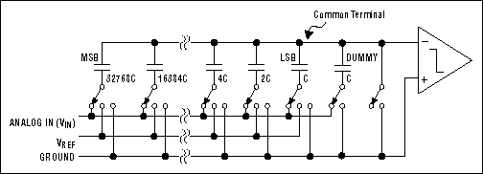
D/A převodník
Místo rezistorové sítě je možno použít sítě složené z kondenzátorů.
16 bitový kapacitní DAC
Někdy se využívá i kombinované řešení skládající se z rezistrů i kondenzátorů.

Slide 5
D/A převodník
D/A převodník integrovaný jako součást mikroprocesoru se využívá zřídka.
Pro generování analogového signálu je proto zpravidla nutné využít vnější obvod.
Nejjednodušší řešení je připojit rezistorovou síť přímo na paralelní výstupní port mikroprocesoru.
Toto řešení je nepraktické:
  vyžaduje „obětovat“ velký počet výstupních pinů
  přesnost bude ovlivněna skutečností, že na výstupech není při „0“ napětí 0 V a při „1“ zas referenční napětí“.

Slide 6
D/A převodník
Pokud je v systému vytvořena sběrnice (paralelní, Microwire, SPI, I2C), je výhodnější připojit D/A převodník vybavený záchytným registrem pomocí této sběrnice.
Jednodušší integrované obvody s D/A převodníky obsahují pouze přesnou rezistorovou a kvalitní elektronické spínače.
K obvodu je nutné doplnit externí operační zesilovač a zdroj referenčního napětí.

Slide 7
D/A převodník
Výhodou tohoto řešení je variabilita:
  volba referenčního napětí
  unipolární a či bipolární výstupní napětí
  volba zesílení pomocí zpětné vazby operačního zesilovače
Nevýhodou je složitost (velké množství součástek)
Pokročilejším řešením jsou D/A jednočipové převodníky („vše v jednom“), které obsahují výstupní zesilovač i zdroj referenčního napětí a zpravidla si vystačí s jednoduchým napájením (5V).

Slide 8
D/A převodník
V dalším textu budou vlastnosti D/A převodníků popsány na příkladech obvodů:
  DAC08 – paralelní bez zesilovače
  AD557 – paralelní jednočipový
  MCP4821/4822 – sériový s referenčním zdrojem
  MCP4921/4922 – sériový bez referenčního zdroje
  LTC1660/1665 – sériový osmikanálový
  AD5315 – sériový čtyřkanálový
  s programovatelnými výstupy

Slide 9
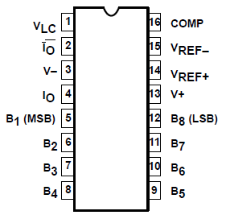
DAC08
8 bitový paralelní D/A převodník
Výstupní napětí -10V .. +18V
Je velice rychlý
– zpoždění signálu 70 ns.
Základem obvodu je odporová
síť R-2R a polovodičové spínače.
Pro činnost obvodu je nutné přivádět referenční napětí a na výstup obvodu připojit operační zesilovač.

Slide 10
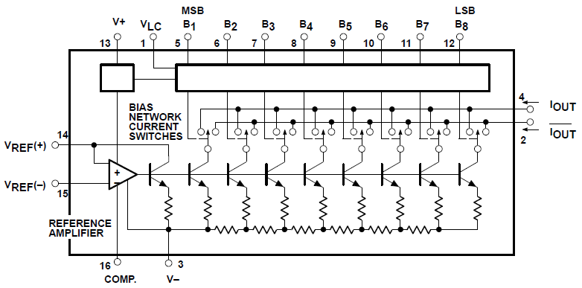
DAC08 - struktura

Slide 11
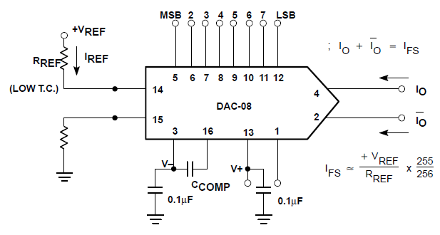
DAC08 – typické zapojení

Slide 12
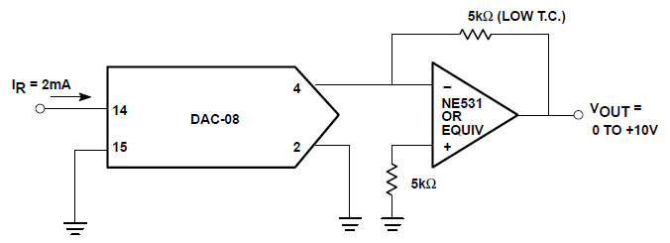
DAC08 – typické zapojení
Změnami v zapojením výstupního zesilovače je možné upravovat rozsah výstupního napětí.

Slide 13
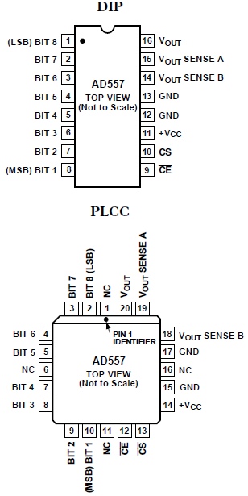
AD557
8 bitový jednočipový paralelní D/A převodník.
Výstupní napětí 0 .. 2,56 V
Součástí obvodu:
  záchytný registr
  odporová síť se spínači
  výstupní zesilovač
  zdroj referenčního napětí

Slide 14
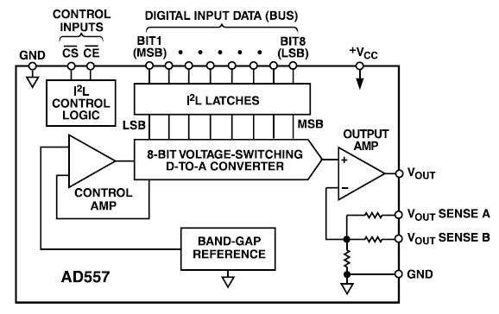
AD557 – struktura obvodu
1
3
2
4

Slide 15
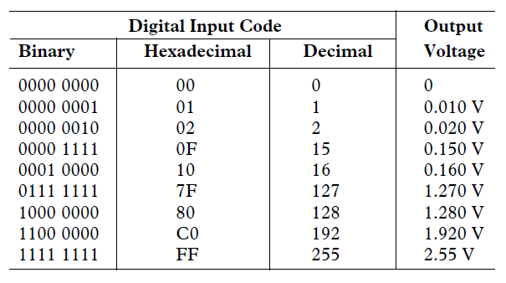
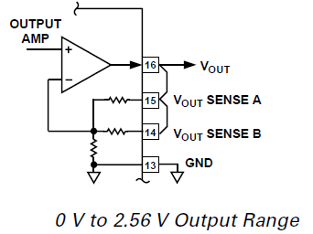
AD557
Zapojení výstupního zesilovače
Převodní tabulka

Slide 16
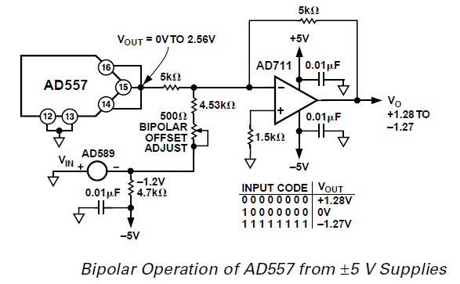
AD557 – bipolární výstup ±5V

Slide 17
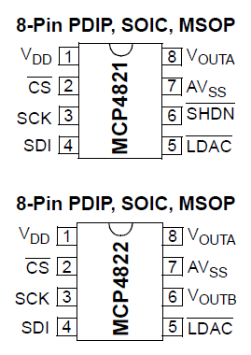
MCP4821/4822
12 bitový D/A převodník
4821 – 1 kanál
4822 – 2 kanály
rozhraní SPI
napájecí napětí 2,7V .. 5,5V
Rail to Rail Output
(na výstupu může být napětí až do velikosti napájecího napětí)

Slide 18
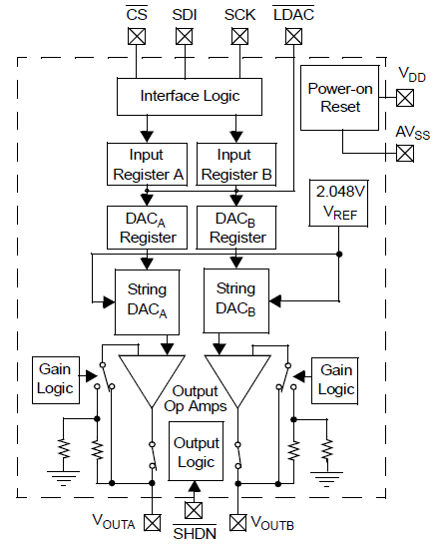
MCP4822
Rozhraní SPI
Vstupní datový registr
Registr převodníku
(do tohoto registru jsou data přepsána signálem /LDAC)

Slide 19
MCP4822
Zdroj referenčního napětí 2,048V
Převodník D/A
Výstupní zesilovač
Řízení činitele zesílení
(ovládáno pomocí řídícího slova)

Slide 20
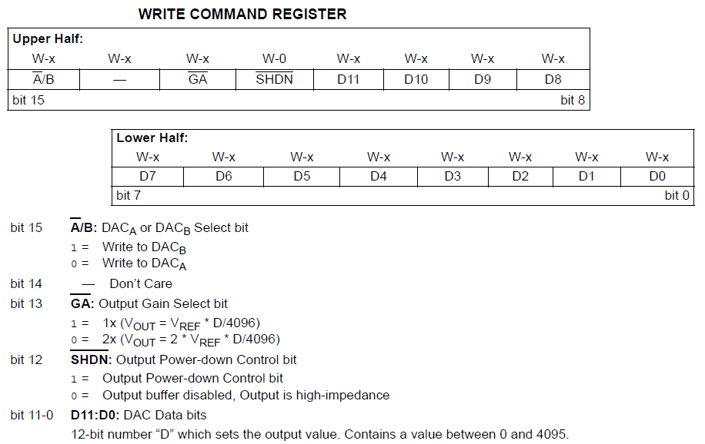
MCP4822 řídící slovo

Slide 21
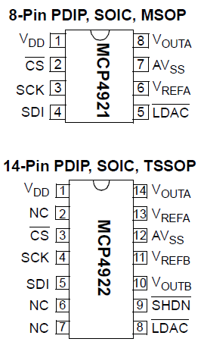
MCP4921/4922
12 bitový D/A převodník
4921 – 1 kanál
4922 – 2 kanály
Obdoba 4821/4822:
  Nemá integrovaný zdroj referenčního napětí.
  Referenční napětí je nutné přivést z externího zdroje.

Slide 22
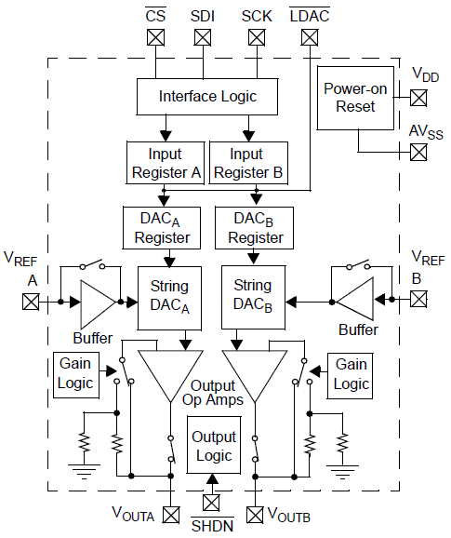
MCP4822
Vstupy referenčního napětí.
Vybavené vstupním bufferem.

Slide 23
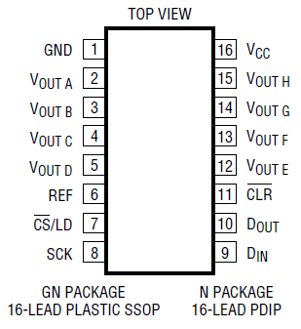
LTC1660/1665
8 kanálový D/A převodník
LTC1660 – 10 bitů
LTC1665 – 8 bitů
rozhraní MicroWire
napájecí napětí 2,7V .. 5,5V
Rail to Rail Output
Nízká spotřeba:
  při převodu: 450 μA (56 μA na kanál)
  Sleep mode: typicky 1 nA, maximálně 1 μA

Slide 24
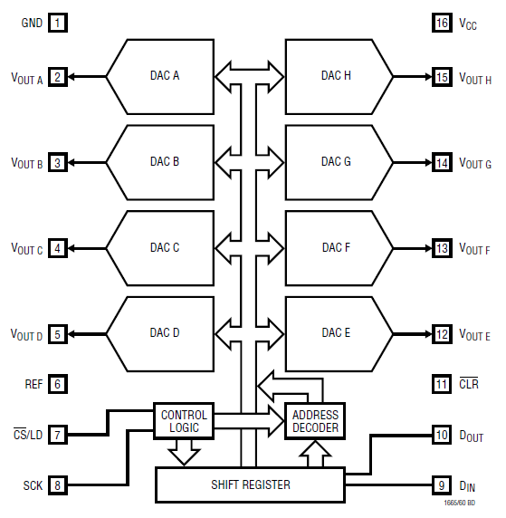
LTC
1660
1665

Slide 25
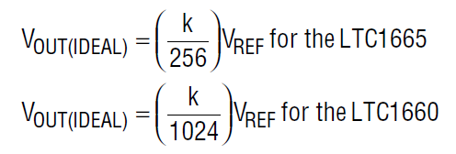
LTC1660/1665
Obvod potřebuje externí zdroj referenčního napětí:
0,2 V < U_{REF} < U_{NAP} + 0,2 V
Pro výstupní napětí platí vztah:

Slide 26
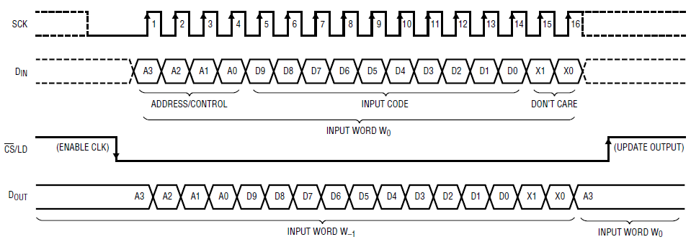
LTC1660/1665
Obvod je řízen 16 bitovým slovem
D_{OUT} slouží pro zřetězení dalšího obvodu

Slide 27
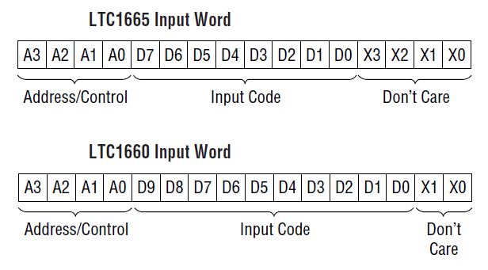
LTC1660/1665
Vstupní slovo je složeno z adresy kanálu či příkazu a z 8 či 10 datových bitů.

Slide 28
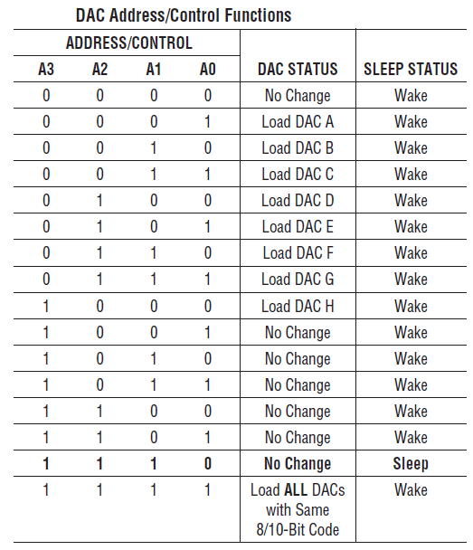
LTC
1660
1665
Význam bitů A3 – A0 ukazuje tabulka:
Obvod je možno softwarově uspat

Slide 29
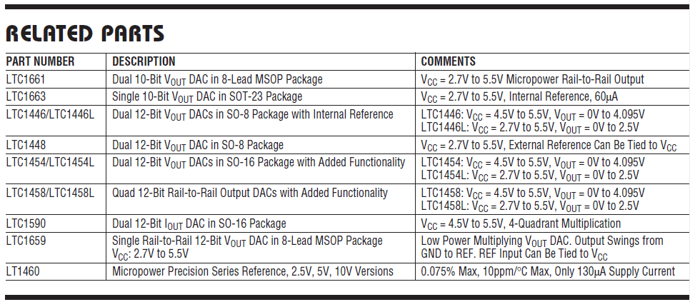
Další obvody Linear technology

Slide 30
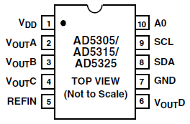
AD53x5
4 kanálový D/A převodník
AD5305 – 8 bitový
AD5315 – 10 bitový
AD5325 – 12 bitový
10 pinové pouzdro MSOP
Nízká spotřeba:
  operační: 500 – 600 μA
  Power Down: 80 – 200 nA
Rozhraní I²C (A0 – adresní vstup pro volbu adresy)

Slide 31
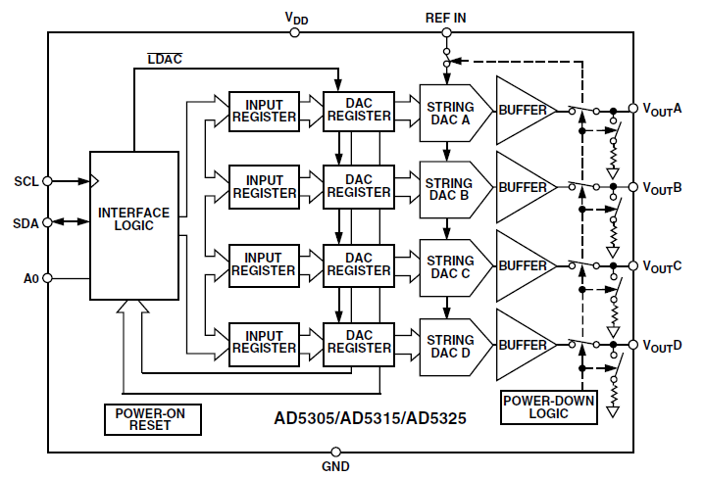

Slide 32
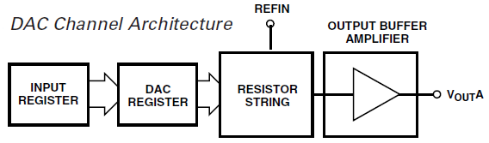
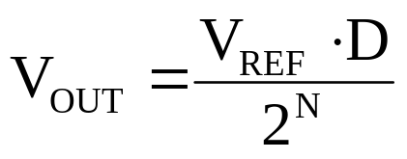
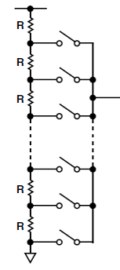
AD53x5 – architektura jednoho kanálu
Input Register – slouží pro přípravu slova.
DAC Register – slovo které je převáděno
na analogovou hodnotu.
Resistor string – rezistorová síť s přepínači.
REFIN – vstup referenčního napětí.

Slide 33
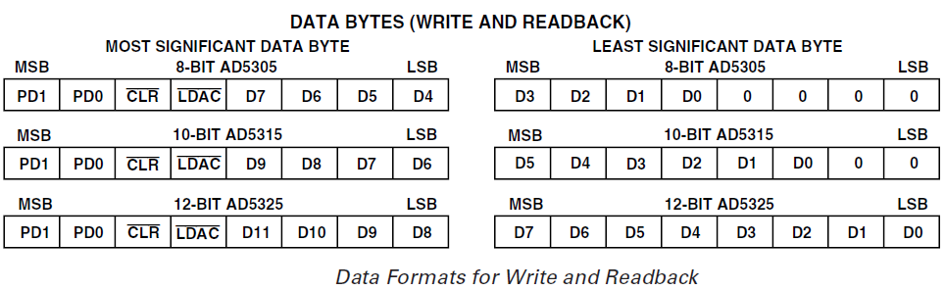
AD53x5 – struktura řídícího slova
PD1, PD0 – řízení výstupního módu zesilovače
/CLR = 0: nulování všech kanálů
/LDAC = 0: simultánní přepis hodnot všech vstupních registrů do DAC registrů

Slide 34
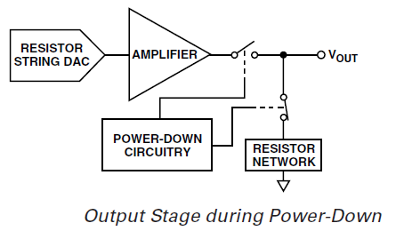
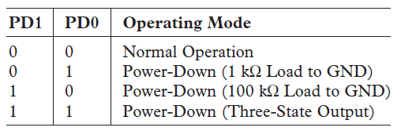
AD53x5 – výstupní zesilovač
Pomocí bitů PD1 a PD0 lze řídit režim výstupního zesilovače
a tím snížit spotřebu obvodu.

Slide 35
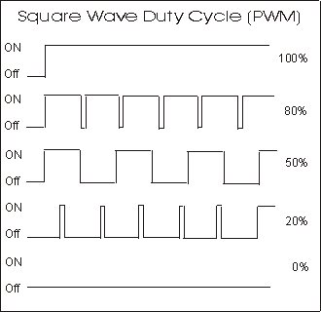
Generátor PWM
Pro generování stabilních nebo pomalu se měnících analogových signálů se místo A/D převodníků používá generátor PWM.
Generátor PWM
generuje signál
s pevnou periodou
a proměnnou střídou.
Konstrukce PWM
generátoru bude
popsána později.

Slide 36
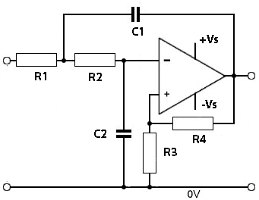
Generátor PWM
Velikost výstupního napětí odpovídá střídě signálu.
Frekvence signálu se pohybuje v řádu jednotek kHz.
Pro odfiltrování této
frekvence a vyšších
harmonických je nutné
na výstup PWM
generátoru připojit
filtr – dolní propust.

